Slide 1
Padrões de Projeto
State

Slide 2
Catálogo GoF
Adaptado do livro Padrões de Projetos: Soluções Reutilizáveis de Software Orientados a Objetos.
 |  | Propósito
 |  | De criação | Estrutural | Comportamental
Escopo | Classe | Factory Method | Adapter(Class) | Interpreter Template Method
 | Objeto | Abstract Factory Builder Prototype Singleton | Adapter(Object) Bridge Composite Decorator Facade Flyweight Proxy | Chain Responsibility Command Iterator Mediator Memento Observer State Strategy Visitor

Slide 3
State (Object for states)
Propósito - Comportamental
Objetivo
Permite a um objeto alterar seu comportamento quando o seu estado interno muda. O objeto parecerá ter mudado sua classe. (Gof)

Slide 4
State (Object for states)
Aplicação
Use o padrão state em um dos dois casos seguintes:
O comportamento de um objeto depende do seu estado e ele pode mudar seu comportamento em tempo de execução, dependendo desse estado. (GoF);
Operações têm comandos condicionais grandes, de várias alternativas, que dependem do estado do objeto. (GoF)

Slide 5
Exemplos
Animação de personagens e/ou produzir movimentos complexos: https://docs.godotengine.org/en/stable/tutorials/animation/animation_tree.html#statemachine
Diagrama de máquinas de estados
Estados possíveis em JPA

Slide 6
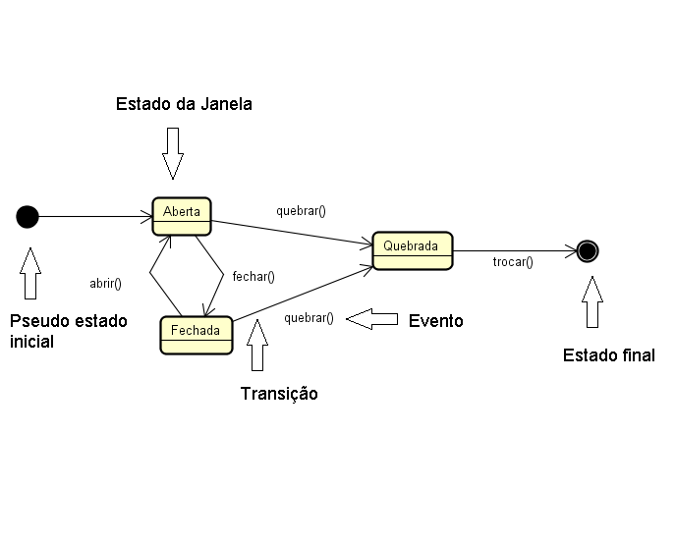
Exemplo 1

Slide 7
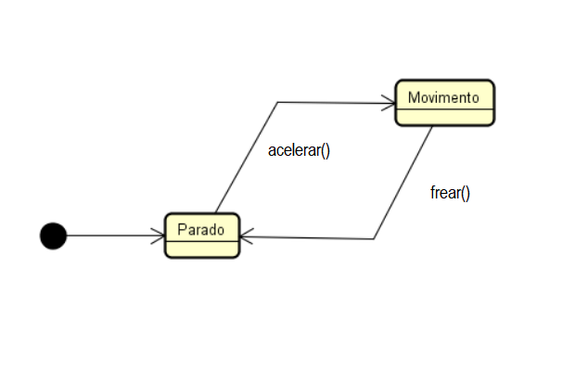
Exemplo 2

Slide 8
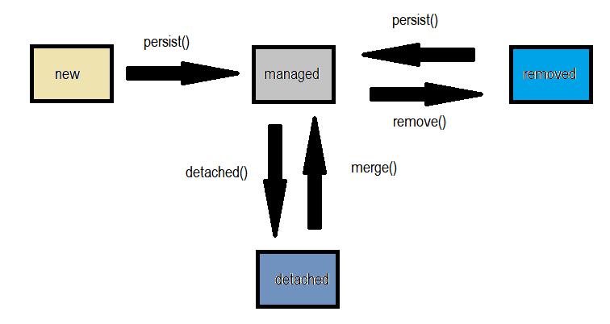
Estados de um objeto em JPA

Slide 9
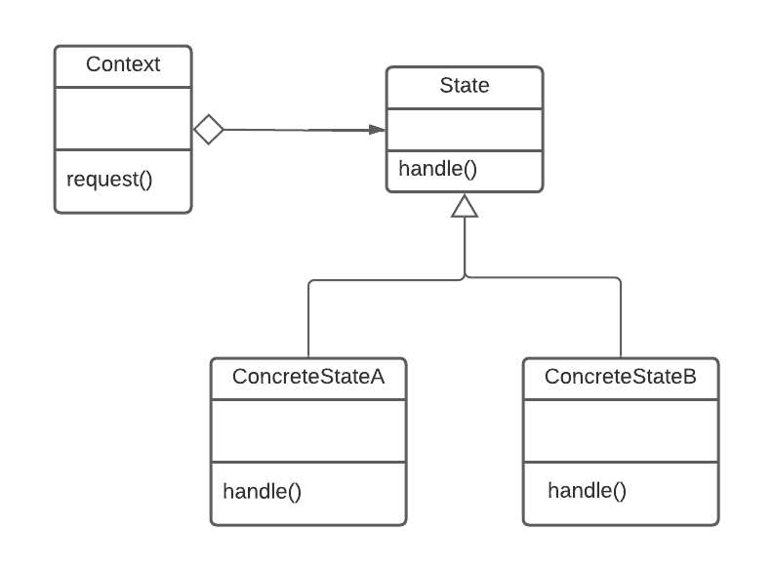
Diagrama UML

Slide 10
Exemplo
Um sistema de gerenciamento de tarefas possui três estados para as tarefas realizadas por seus funcionários: pendente, atrasada, concluída. Elabore um projeto Java que simule um sistema dessa natureza aplicando o padrão state.

Slide 11
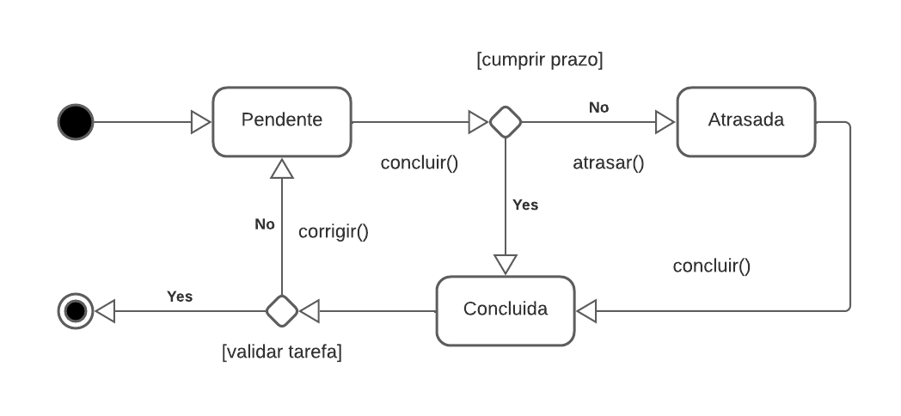
Diagrama de máquina de estado

